Slide 1
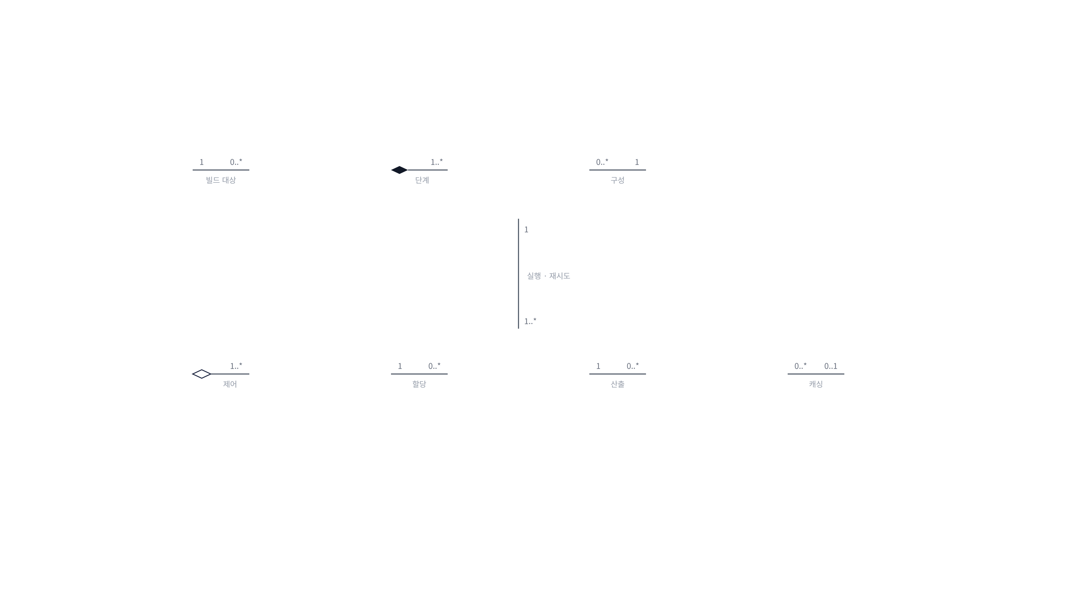
도메인 모델
Domain Model
SDK PIPELINE · NODE.STAGE
IR Converter
→
Graph Optimizer
→
Quantizer
→
Compiler
Agentic DevOps System · On-device AI SDK 개발 자동화 — 핵심 엔티티 & 관계
정의 · DEFINITION
모델 · 워크플로우 · 노드 · 구성
AIModel
AI 모델
Workflow
워크플로우
Node
노드
SDKConfig
SDK 구성
id
PK
Long
id
PK
Long
id
PK
Long
id
PK
Long
name
String
status
WorkflowStatus
stage
SdkStage
toolVersion
String
generation
String
revision
Integer
order
Integer
configHash
String
framework
String
startedAt
DateTime
status
NodeStatus
updatedAt
DateTime
실행 · RUNTIME
오케스트레이터 · 에이전트 · 실행 · 산출물 · 캐시
Orchestrator
오케스트레이터
Agent
에이전트
Execution
실행
Artifact
산출물
Cache
캐시
id
PK
Long
id
PK
Long
id
PK
Long
id
PK
Long
id
PK
Long
topology
Topology
role
AgentRole
attempt
Integer
type
ArtifactType
scope
CacheScope
hitlGate
Boolean
state
AgentState
lifecycle
Lifecycle
sizeBytes
Long
key
String
standby
Boolean
tokenBudget
Integer
status
RunStatus
storageUri
String
hitRate
Float
startedAt
DateTime
연관 (association)
집합 (aggregation)
합성 (composition)
1 · 0..* · 1..*
다중도
PK
기본키

